Slide 1
Лазарова Наталья Алексеевна
Мои достижения и грамоты.

Slide 2
Сертификаты и грамоты:

Slide 5
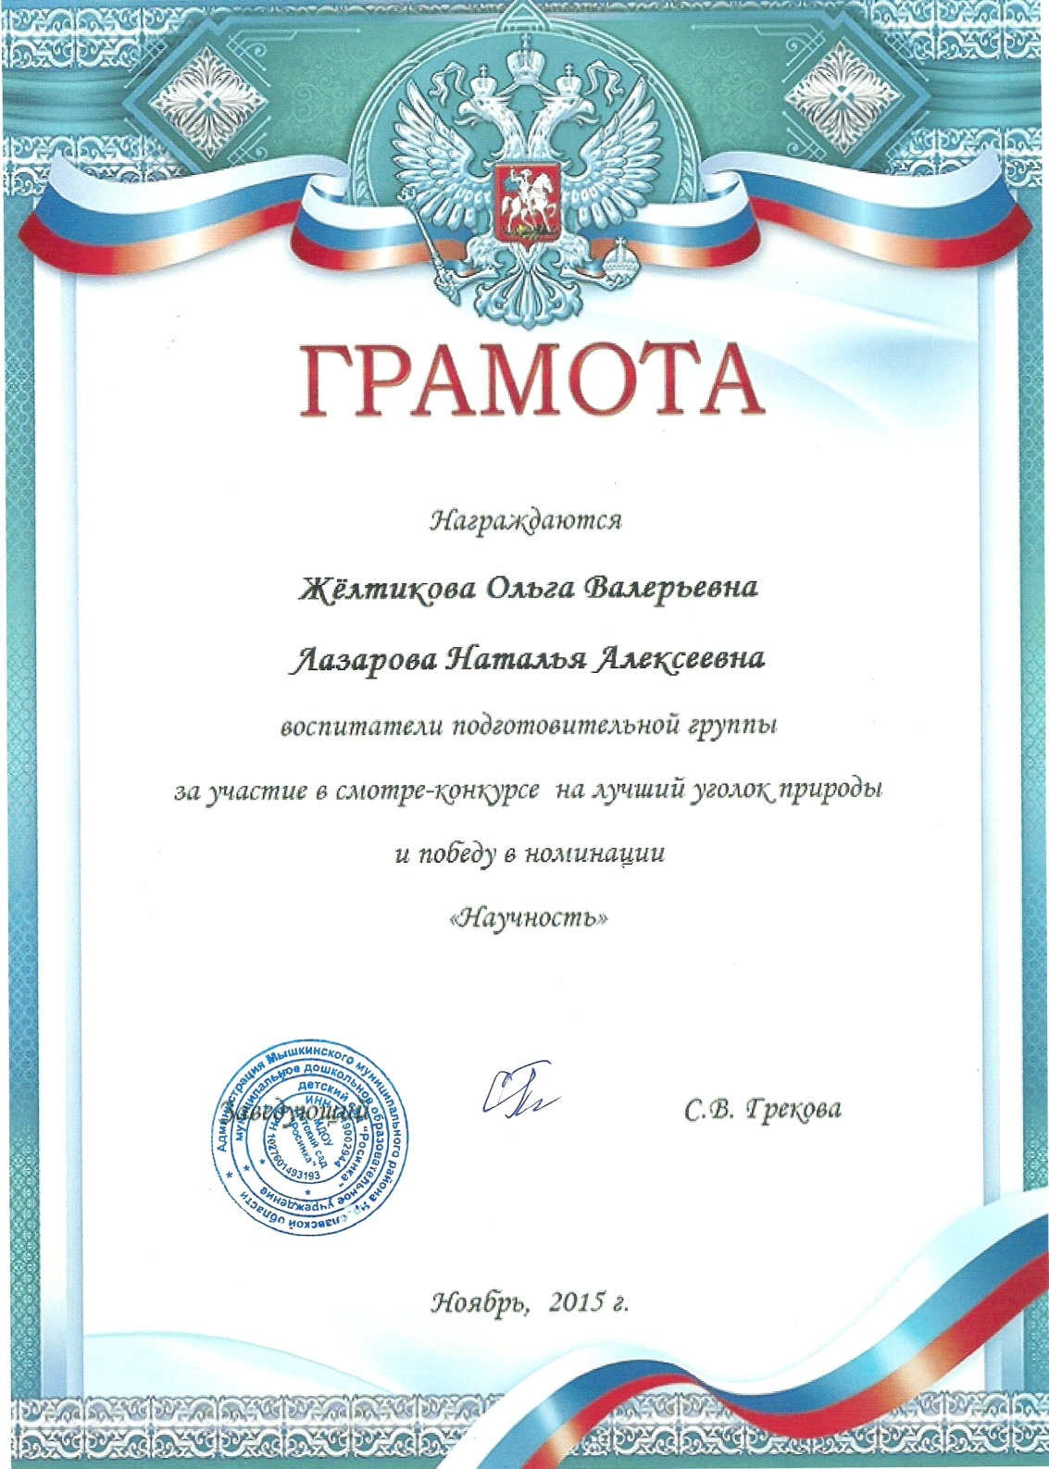

Slide 6
